Slide 1
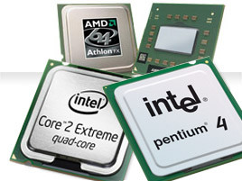
Risc vs Cisc

Slide 2
CISC
Complex Instruction Set Computer
Grosser Befehlssatz
Spezalisierte Befehl (z.B Stringverarbeitung)
http://de.wikipedia.org/wiki/Complex_Instruction_Set_Computer

Slide 3
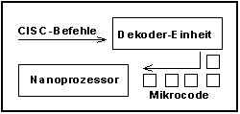
http://www.elektronik-kompendium.de

Slide 4
RISC
Reduced Instruction Set Computer
kleiner Befehlssatz
keine komplexen Befehle
Befehle sind fest verdrahtet
viele Register
http://de.wikipedia.org/wiki/Reduced_Instruction_Set_Computing

Slide 5
CISC Ansatz
"mächtiger die Befehle einer CPU sind um so schneller diese”

Slide 6
Warum ist so schnell RISC
direkte Verdrahtung der Befehle im Dekodierer
vereinheitlichung des Datenformat
=> schnell Dekodierung

Slide 7
Beginn des Konkurenz
1975 “MOS Industries” bietet für 25$ Prozessor an den 6502
1974: Intel führt den 8-bit 8080 processor, with 4,500 transistors ein
http://www.computerworld.com/s/article/9091018/Timeline_A_brief_history_of_the_x86_microprocessor

Slide 8
Chipnutzer
6502 → Apple II, C64, Atari …
8080 → Schneider CPC, Tandy TRS-80...
Beide sind erfolgreich...

Slide 9
Wichtige Unterschiede
 | 6502 RISC | 8080 CISC
Register | 3 8bit Register | 6 8bit Register
Stackpointer | 8 Bit | 16 Bit
Instrution set |  | 57 Befehle

Slide 10
CISC Sigeszug
Intel 8086 erscheint
X86 Architektur
1986 Intel386 für IBM neue Reference

Slide 11
Veränderung
Speicher wurde billiger
C wurde populär
Assembly nur für spezialfälle genutzt
http://cs.stanford.edu/people/eroberts/courses/soco/projects/risc/risccisc/

Slide 12
Speicher
1977 1 MB DRAM 5000$
1994 nur 6$
http://cs.stanford.edu/people/eroberts/courses/soco/projects/risc/risccisc/

Slide 13
C und CISC
Compiler nutzen Spezialbefehle nicht
80% nutzen 20% der Befehle

Slide 14
RISC hollt auf
Motorola & Apple & IBM bauen Power PC Chip
Hauptsächlich Workstations

Slide 15
ARM
Floppt zu der Zeit

Slide 16
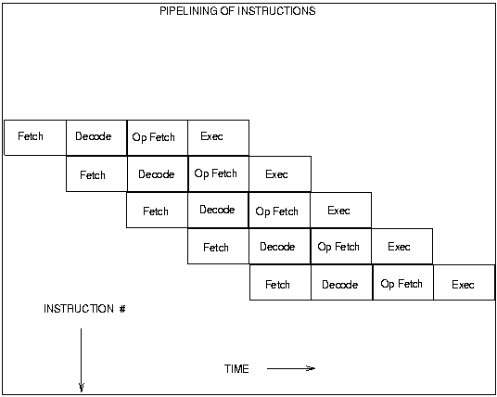
CISC nutzt...

Slide 17
CISC heute
X86 letzer “CISC” Prozessor mit CISC Architektur

Slide 18
RISC heute
ARM Stückzahlen am meisten
Power Architectur in High-End Systemen, eingebettete Systeme...

Slide 19
Woran lags nun?
S

Slide 20
DANKE

